Slide 1


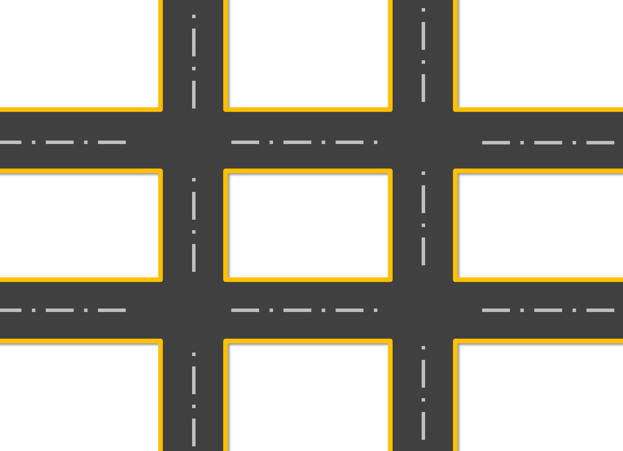

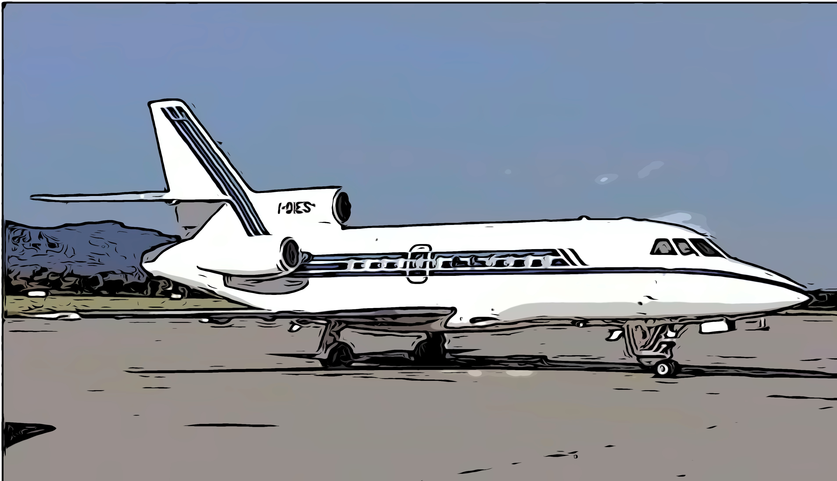

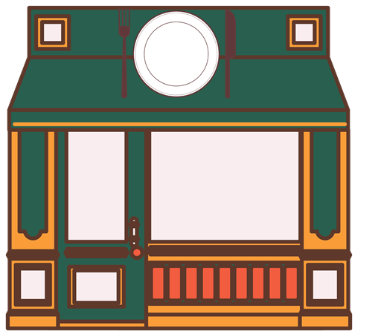




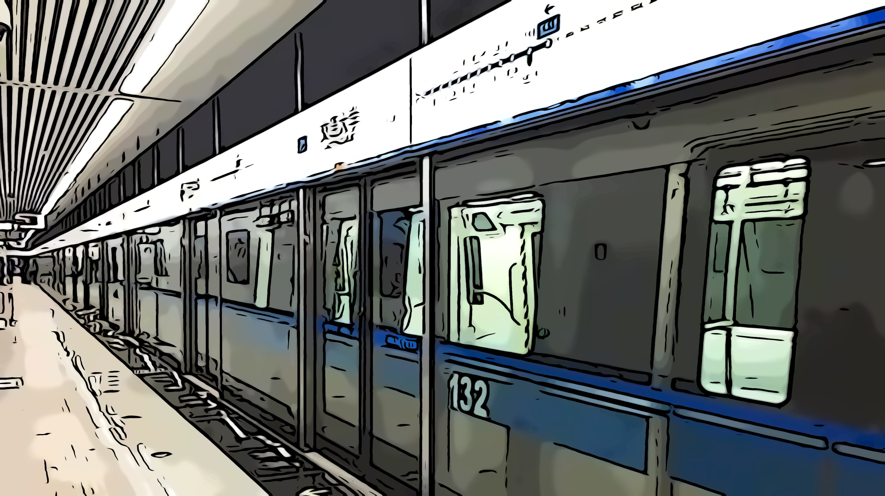
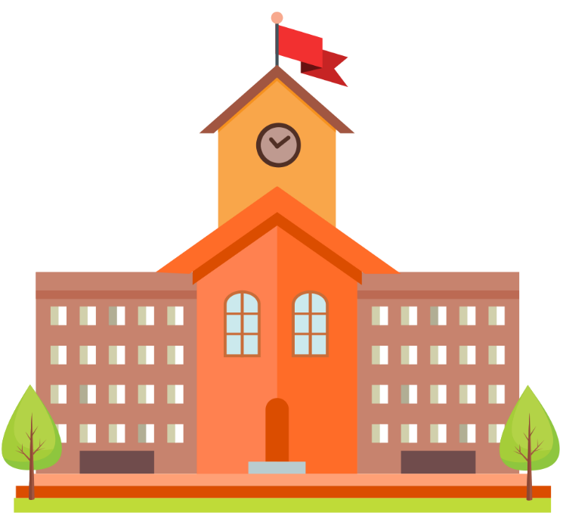
机场
一直走
向左拐
酒店
向右拐

Slide 2
学校
饭馆
一直走
向左拐
向右拐

Slide 3


机场
一直走
酒店
向左走
向右走

